Slide 1
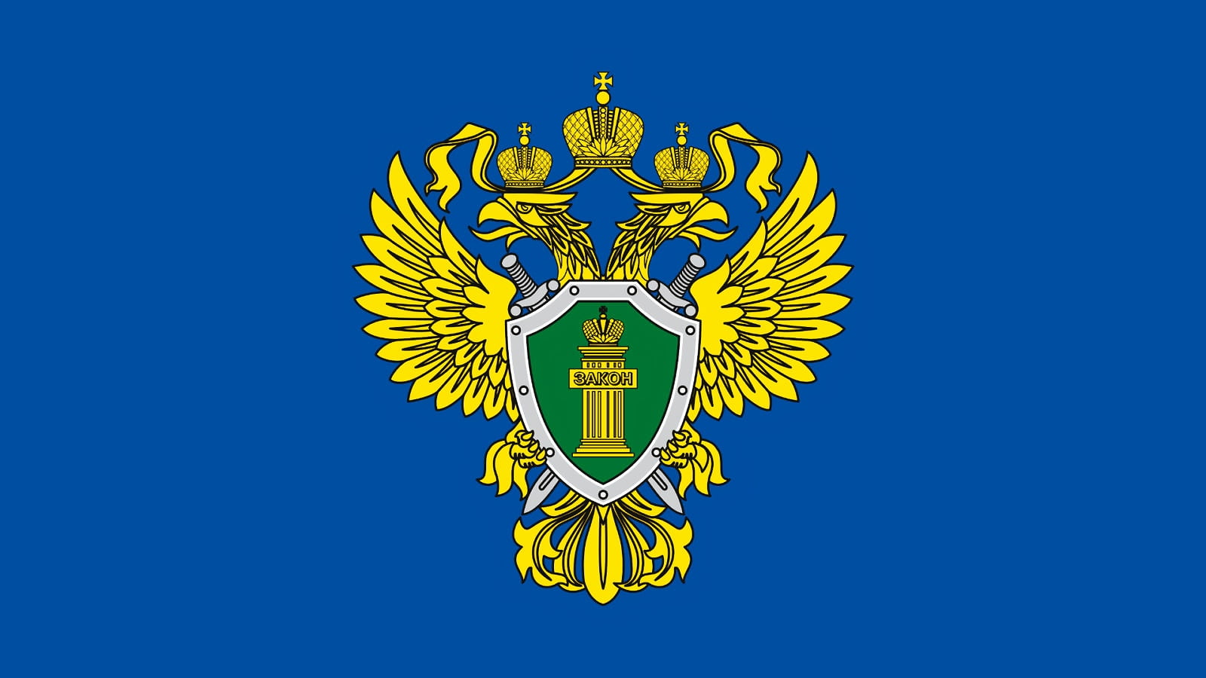
Российской прокуратуре 300 лет
Подготовила Севастьянова Дарья, 11 –в класс
МАОУ «СОШ № 1», г. Верхняя Пышма
2021 год

Slide 2
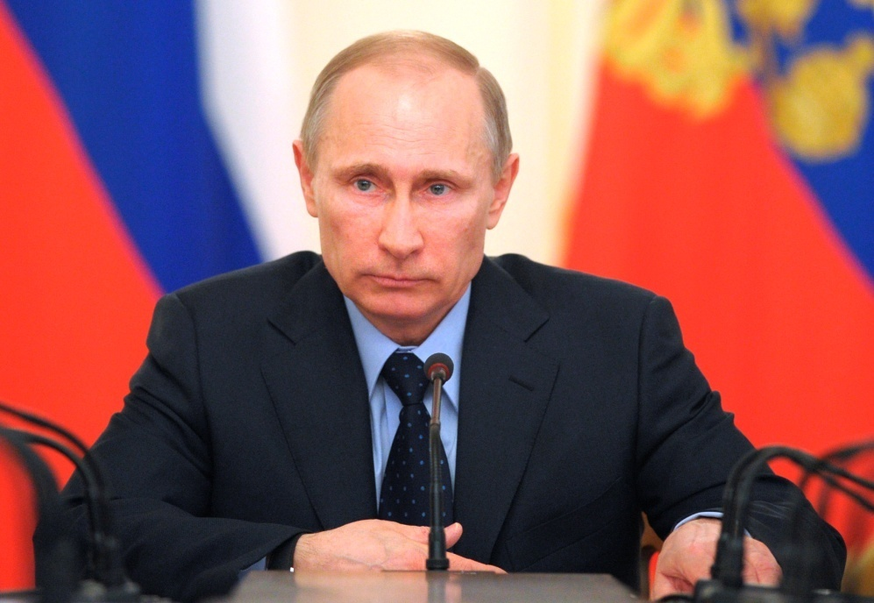
Президент России Владимир Путин подписал указ о праздновании 300-летия российской прокуратуры, которое отмечалась 12 января 2022 года.

Slide 3
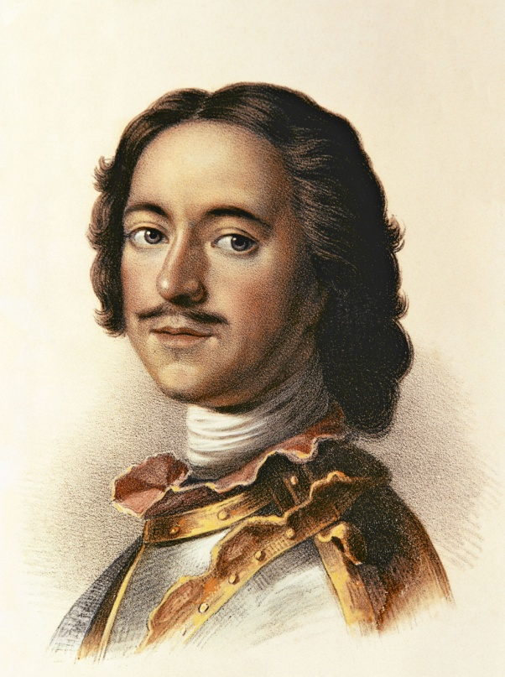
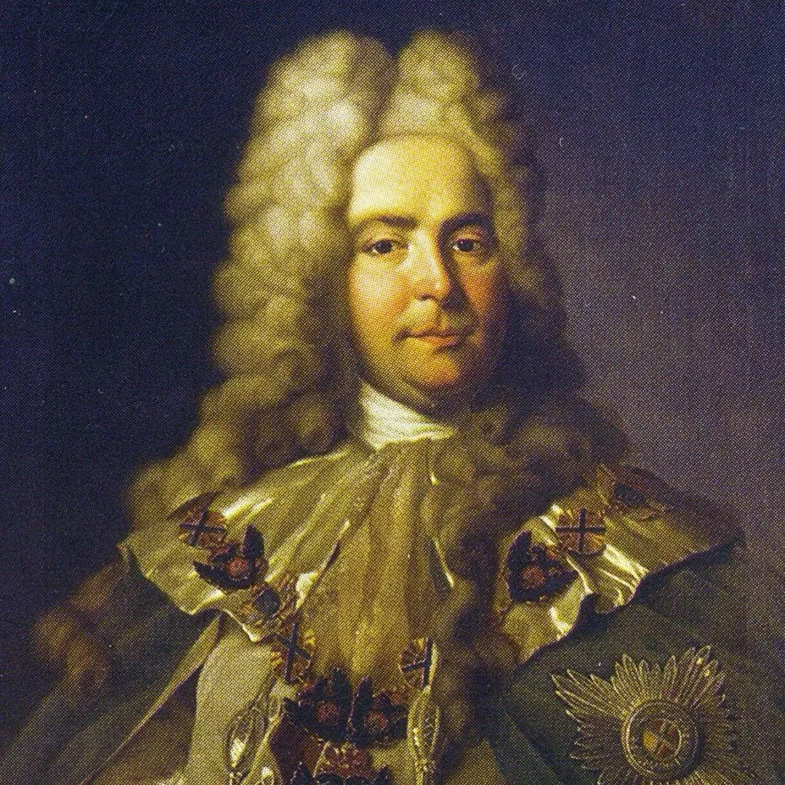
12 января 1722 года по указу Петра Первого была учреждена Российская прокуратура.
При создании прокуратуры Петром I перед ней ставилась задача «уничтожить или ослабить зло, проистекающее из беспорядков в делах, неправосудия, взяточничества и беззакония».
Ягужинский П. И. - первый генерал-прокурор России.
Петр I, первый император
России

Slide 4
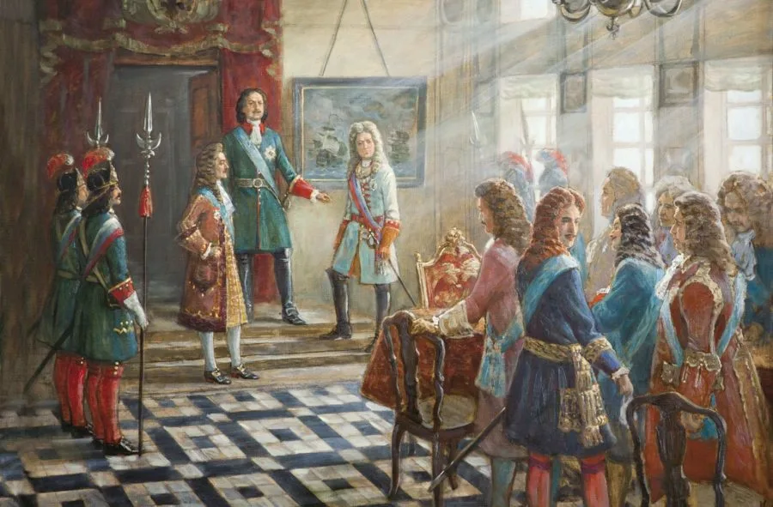
Прокуроры были назначены не только в Сенат и Синод, но и во все коллегии, Главный магистрат и надворные суды (гофгерихты). Всего было назначено 22 прокурора и 17 в центральные ведомства, из которых воинские звания имели 24 человека.
Ягужинский не подводил царя. Петр говорил: «Что смотрит Павел, так верно, как будто я сам видел». Современники отмечали его необыкновенную активность. За один день он мог сделать столько, сколько другим не удавалось за неделю. Мысли свои он высказывал без лести, не робея ни перед кем. За это светлейший князь А. Меншиков люто ненавидел его.
Как-то обращаясь к Петру по поводу злоупотреблений Меншикова, Ягужинский сказал: «Правды никогда не добьешься, государь, если будешь спуск учинять таким как князь Меншиков». Петр подумал и ответил: «Кругом ты прав, Павлушка».
Меры прокурорского реагирования были тогда таковыми: сначала следовало устное предупреждение руководству на фактическое нарушение закона. Затем прокурор доносил в императору о нарушении закона.

Slide 5
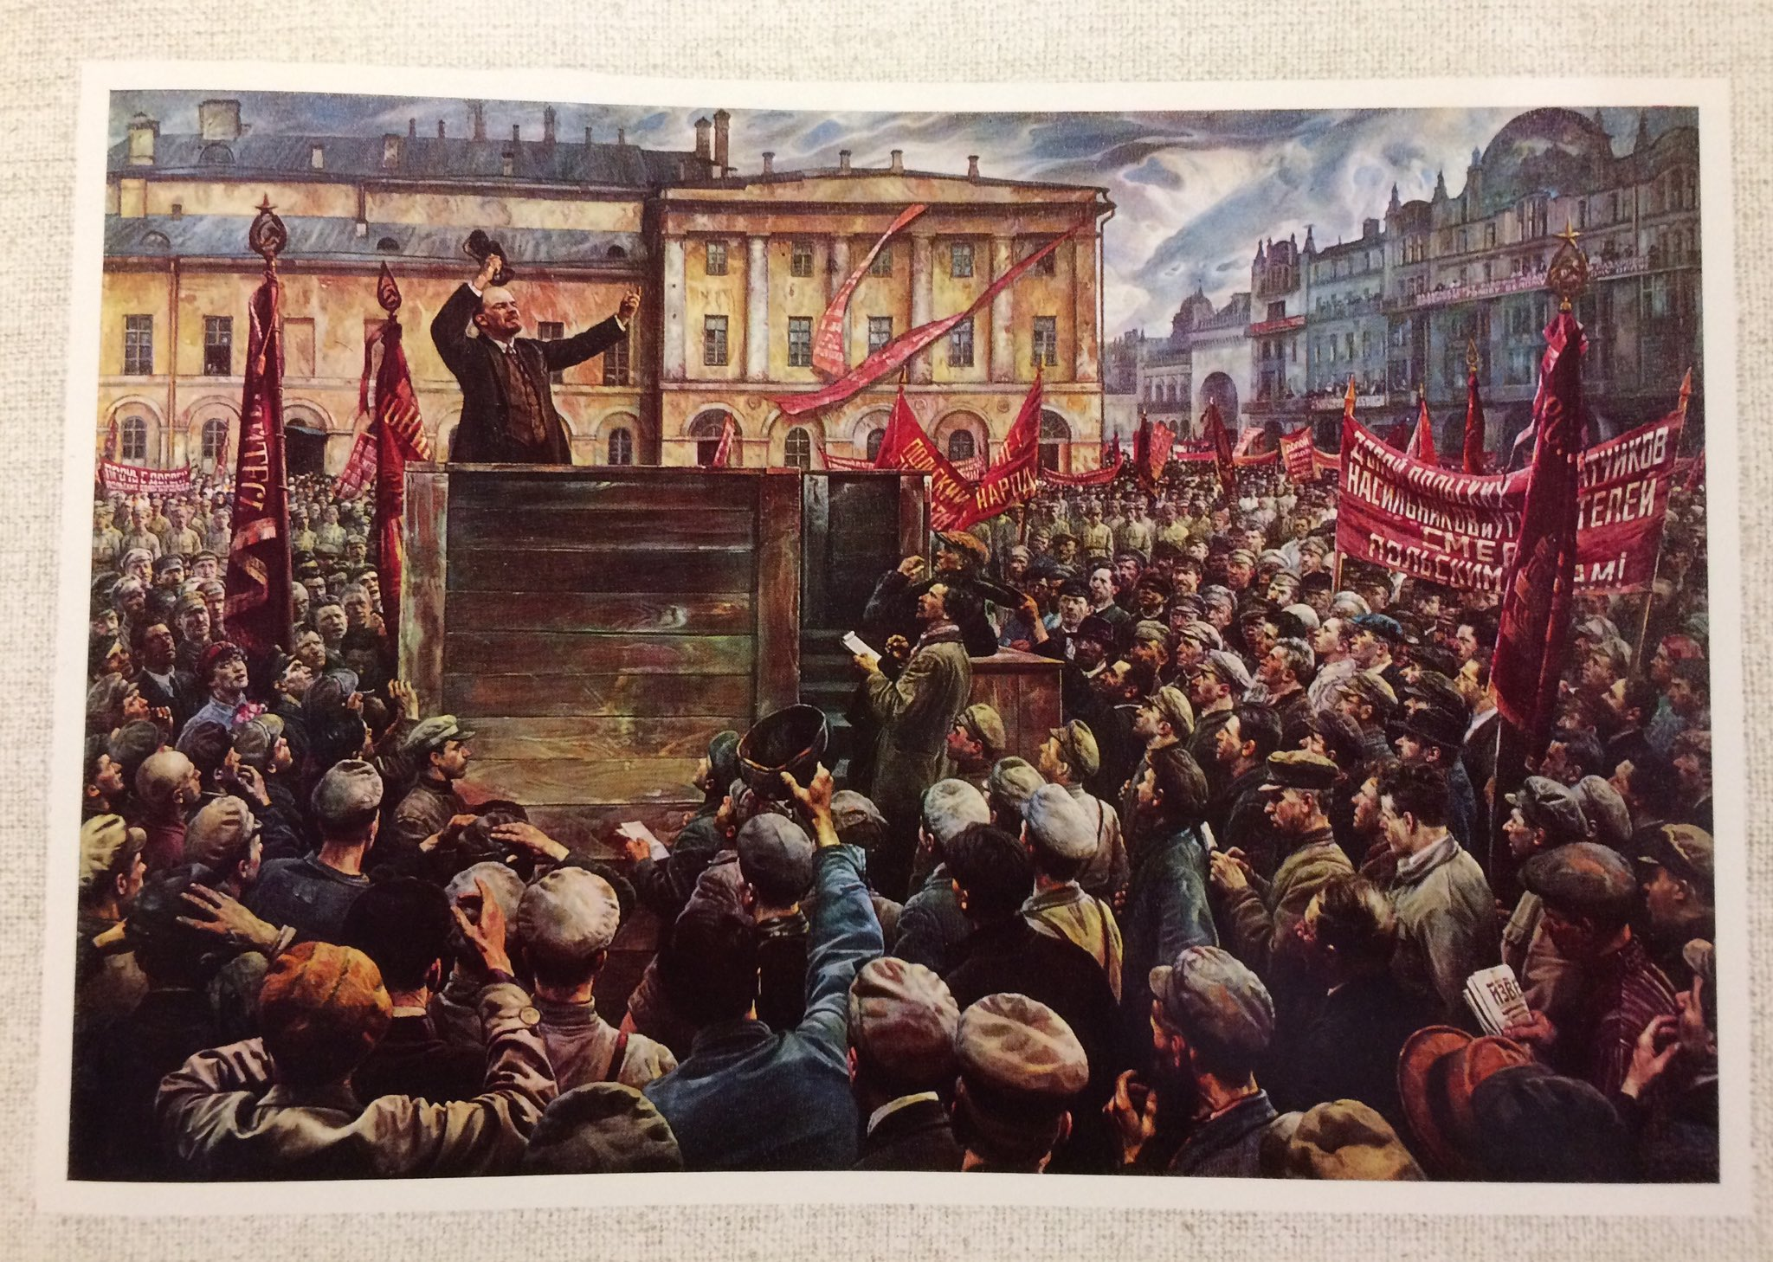
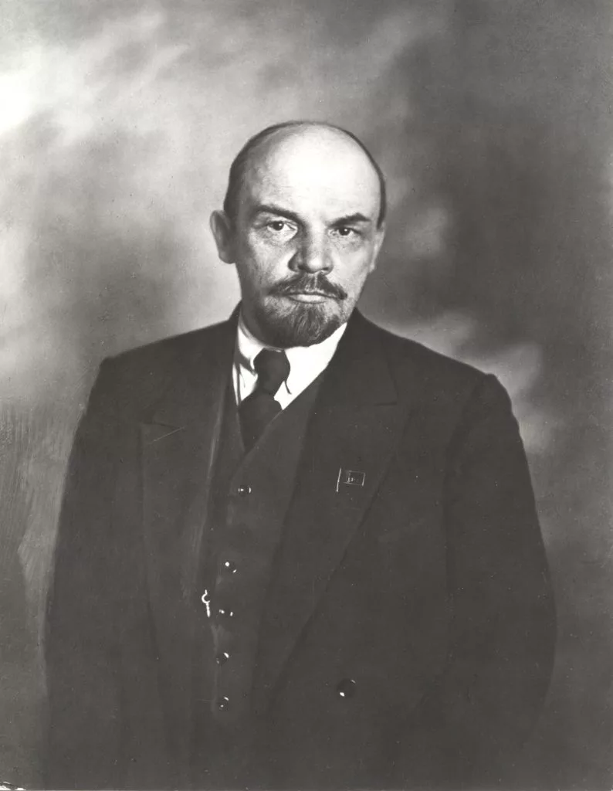
Октябрьская революция 1917 года
В1917 года высшим органом власти в стране - Советом Народных Комиссаров - был принят Декрет о суде № 1, согласно которому упразднялись существовавшие до революции суды, институты судебных следователей, прокурорского надзора, а также присяжной и частной адвокатуры. Их функции взяли на себя вновь созданные народные суды, а также революционные трибуналы. Для производства предварительного следствия были образованы особые следственные комиссии.
Ленин В.И.

Slide 6
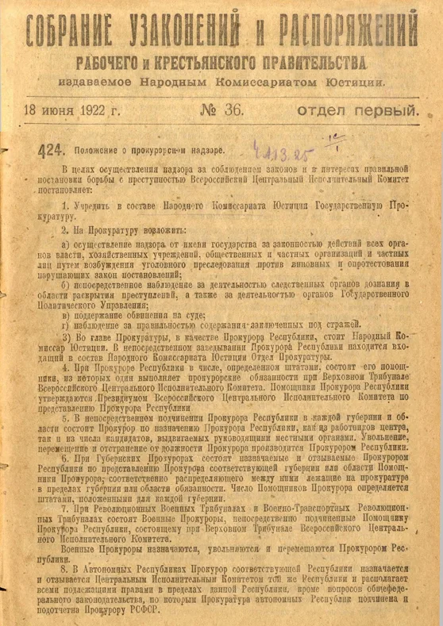
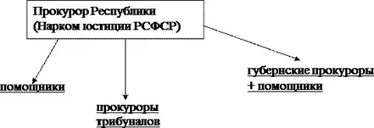
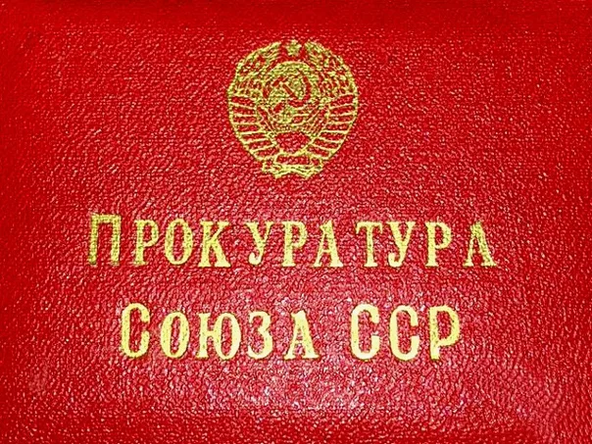
В мае 1922 года постановлением ВЦИК было принято первое «Положение о прокурорском надзоре», согласно которому в составе Народного комиссариата юстиции была учреждена Государственная Прокуратура.
В июне 1933 года Постановлением ЦИК и СНК Союза ССР принято решение об учреждении прокуратуры Союза ССР.
Схема управления Прокуратуры

Slide 7
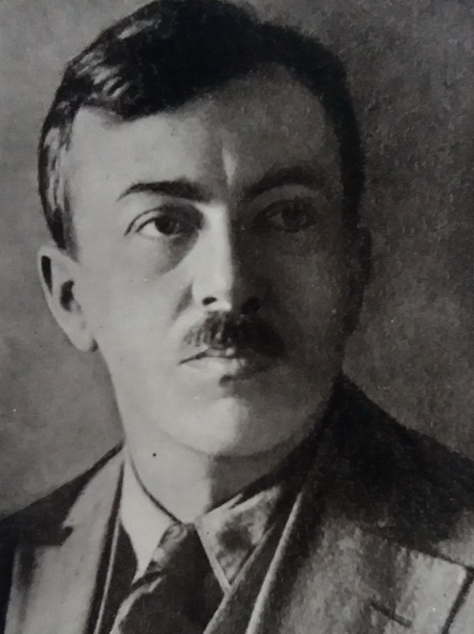
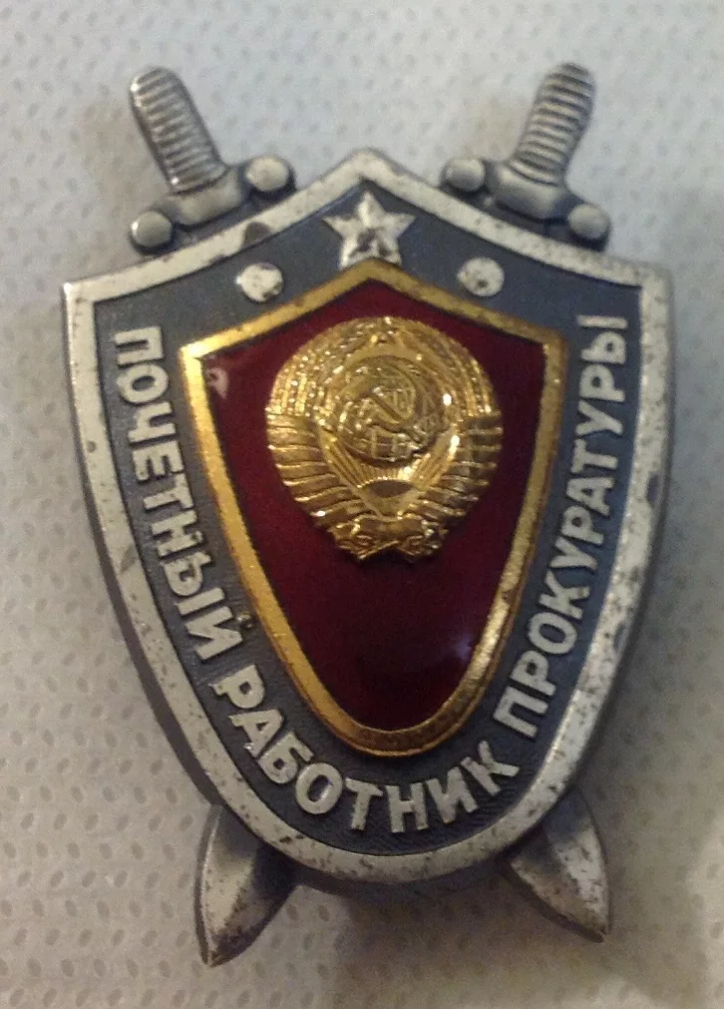
Утвержденное в декабре 1933 года «Положение о Прокуратуре Союза ССР» определило правовой статус Прокуратуры СССР как самостоятельного государственного органа. Прокуратура Верховного Суда СССР была упразднена.
Первым прокурором Союза СССР был назначен Иван Алексеевич Акулов.
Советский партийный и государственный деятель, первый Прокурор СССР, председатель Вятского и Оренбургского губкомов РКП, председатель Революционного комитета по управлению Киргизским (Казахским) краем. Репрессирован, реабилитирован посмертно.
На Прокуратуру СССР возлагались функции по подбору, расстановке и воспитанию кадров прокуроров и следователей.

Slide 8
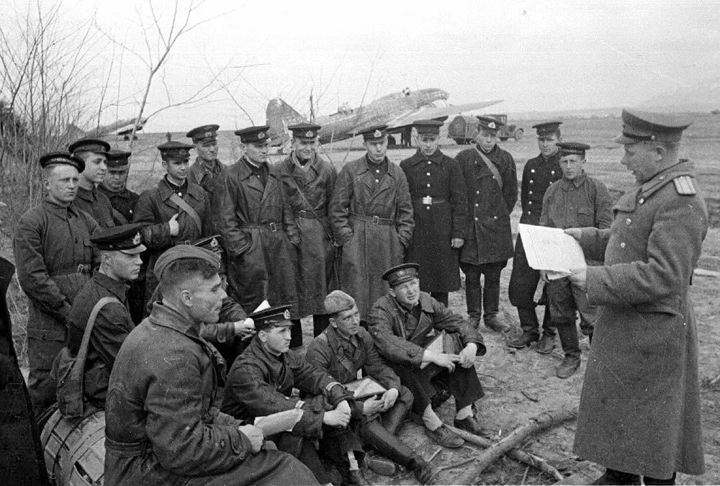
В годы Великой Отечественной войны деятельность органов Прокуратуры была подчинена общей задаче - победе советского народа над немецким фашизмом. В соответствии с Указом Президиума Верховного Совета СССР от 22 июня 1941 г. «О военном положении», работа органов прокуратуры, как военных, так и территориальных, была перестроена на военный лад.
С целью укрепления трудовой и исполнительской дисциплины Указом Президиума Верховного Совета СССР в сентябре 1943 г. прокурорско-следственным работникам устанавливаются классные чины с выдачей форменного обмундирования. Одновременно вводится сравнительная градация классных чинов прокуроров и следователей, приравненных к воинским званиям.

Slide 9
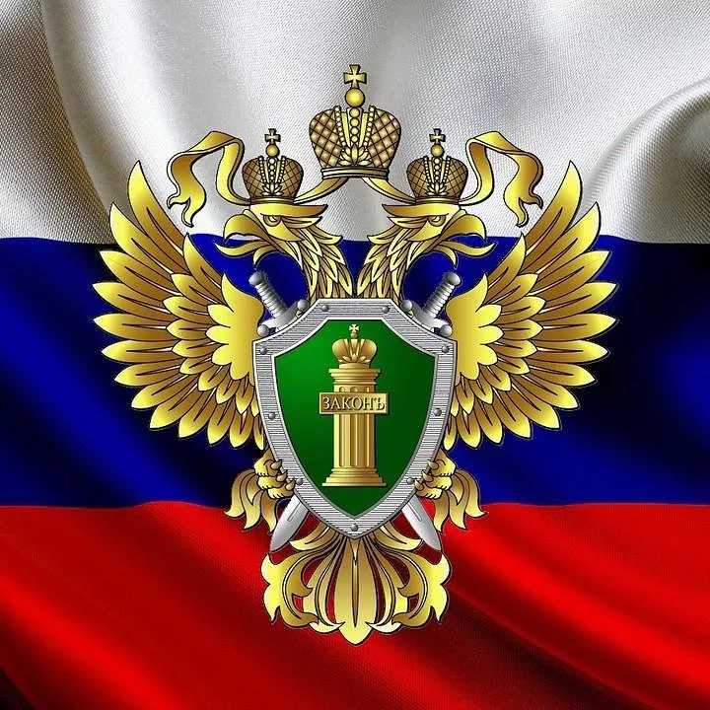
После распада СССР, в январе 1992 г., был принят новый Федеральный закон «О прокуратуре Российской Федерации». В дальнейшем в Конституции Российской Федерации, принятой в 1993 г., в статье 129 был закреплен принцип единства и централизации системы органов прокуратуры.
Прокуратура Российской Федерации - единая федеральная система органов, в задачу которой входит осуществление от имени Российской Федерации надзора за соблюдением Конституции Российской Федерации и исполнением законов, действующих на её территории.

Slide 10
Сегодня выдвигаются новые требования к прокурорам и ставятся более сложные задачи.
В числе приоритетных направлений деятельности органов прокуратуры продолжают оставаться борьба с преступностью и коррупцией, защита прав и законных интересов граждан, обеспечение единства правового пространства страны.
Герб генеральной прокуратуры
Российской Федерации

Slide 11
Структура

Slide 12
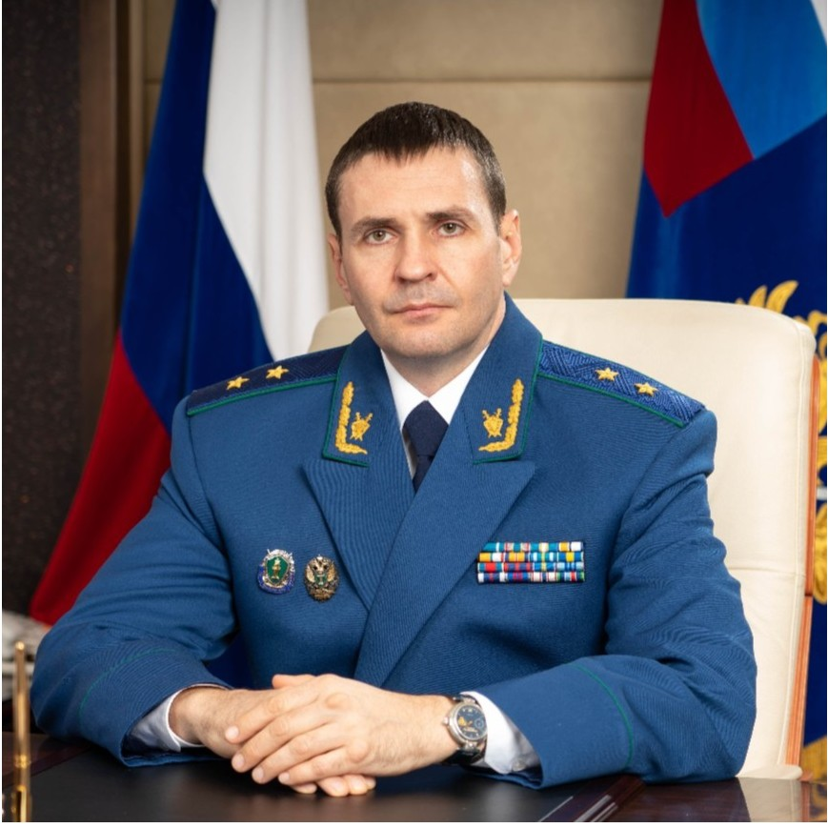
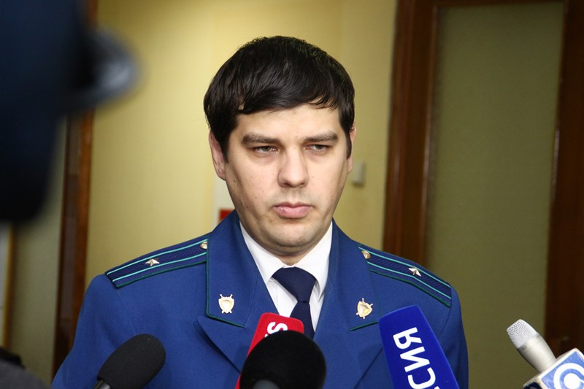
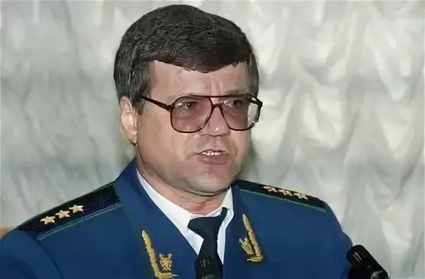
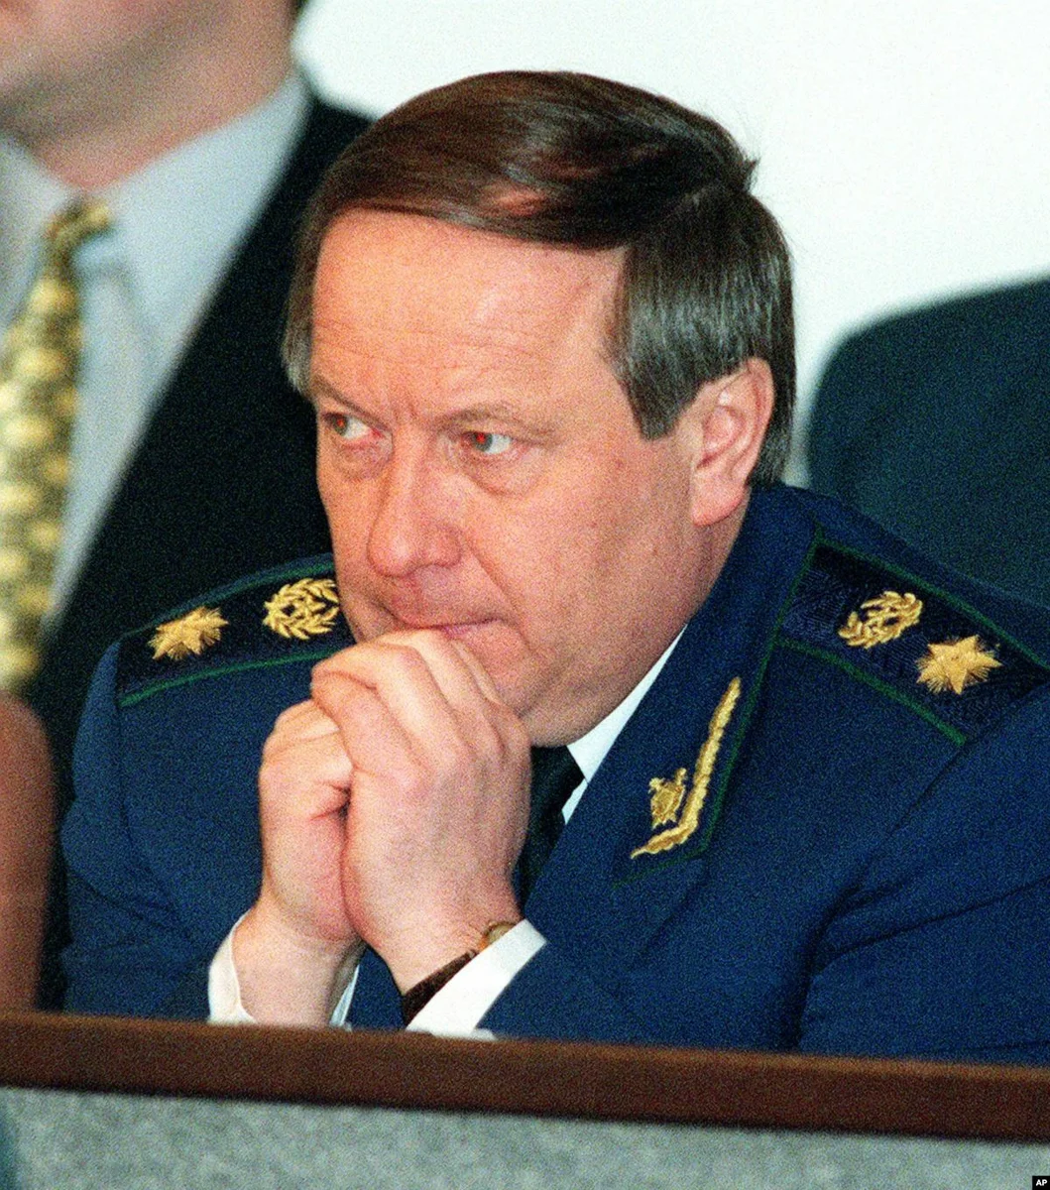
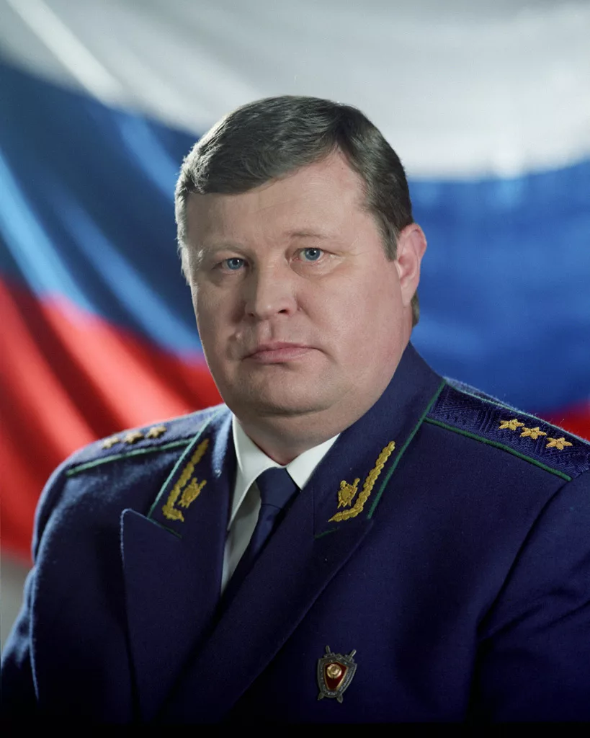
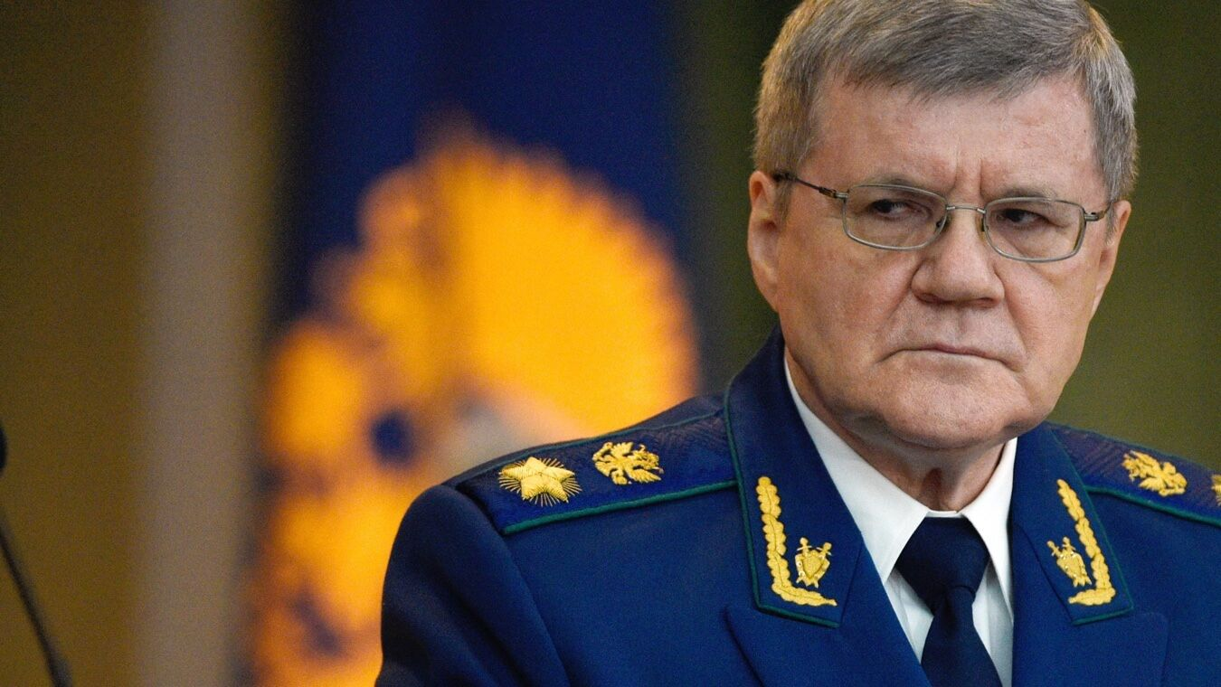
С 1991 года в России сменилось семь генеральных прокуроров:
Валентин Степанков (1991-1993)
Алексей Казанник (1993-1994)
Алексей Ильюшенко (1994-1995; и. о. генпрокурора)
Юрий Скуратов (1995-2000)
Владимир Устинов (2000-2006)
Юрий Чайка (2006-2020)

Slide 13
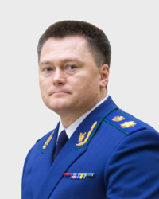
22 января 2020 г. по представлению Президента Российской Федерации В.В.
Путина утвержден Советом Федерации на должность Генерального прокурора РФ Краснов Игорь Викторович.
Российский государственный деятель, юрист. Генеральный прокурор Российской Федерации с 22 января 2020 года. Член Совета Безопасности Российской Федерации с 3 февраля 2020 года. Член Совета при Президенте Российской Федерации по противодействию коррупции с 13 февраля 2020 года. Действительный государственный советник юстиции.

Slide 14
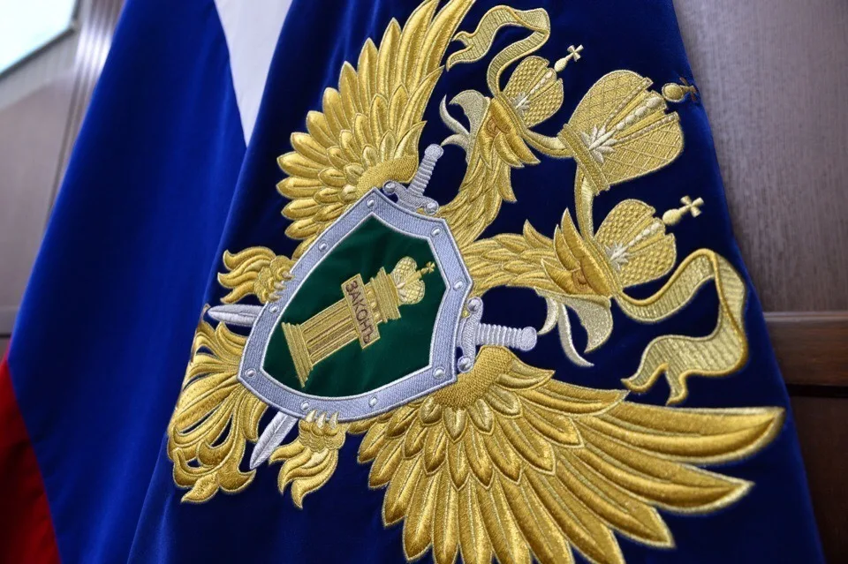
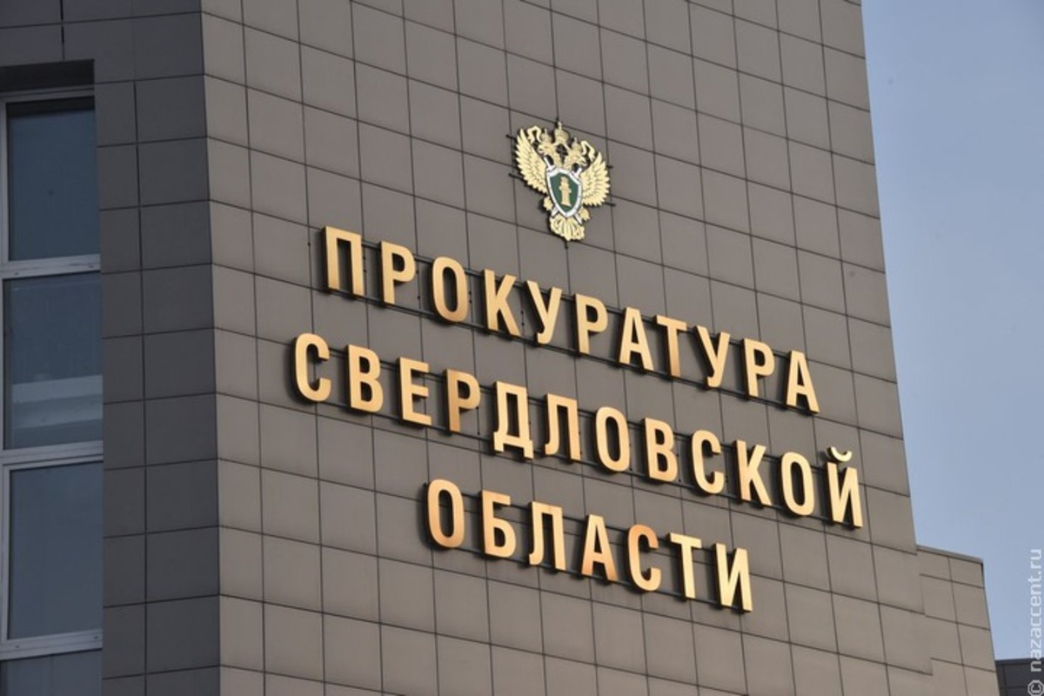
Прокурор города Верхняя Пышма -
старший советник юстиции Александр Владимирович Гоголевский
https://epp.genproc.gov.ru/web/proc_66
В настоящее время органы прокуратуры придают важное значение своевременному информированию органов представительной и исполнительной власти всех уровней о состоянии законности, складывающейся в правоприменительной практике.
Именно в этом видится основное направление деятельности прокуратуры, от которой во многом зависит благосостояние и правовая защищенность граждан, безопасность и интересы государства.

